Slide 1
Les apports de la gériatrie en oncologie
Jeudi 12 juin 2025
Prof Dr Sandra De Breucker
Cours interuniversitaire de gériatrie

Slide 2
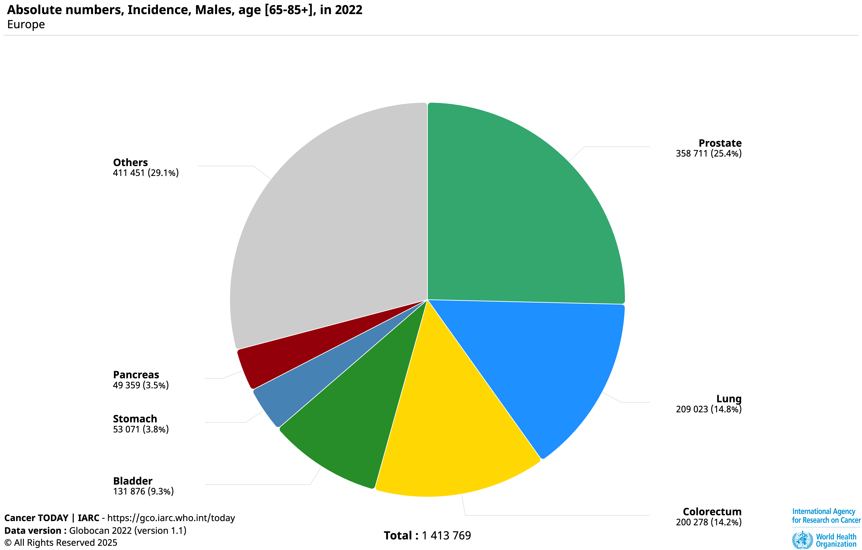
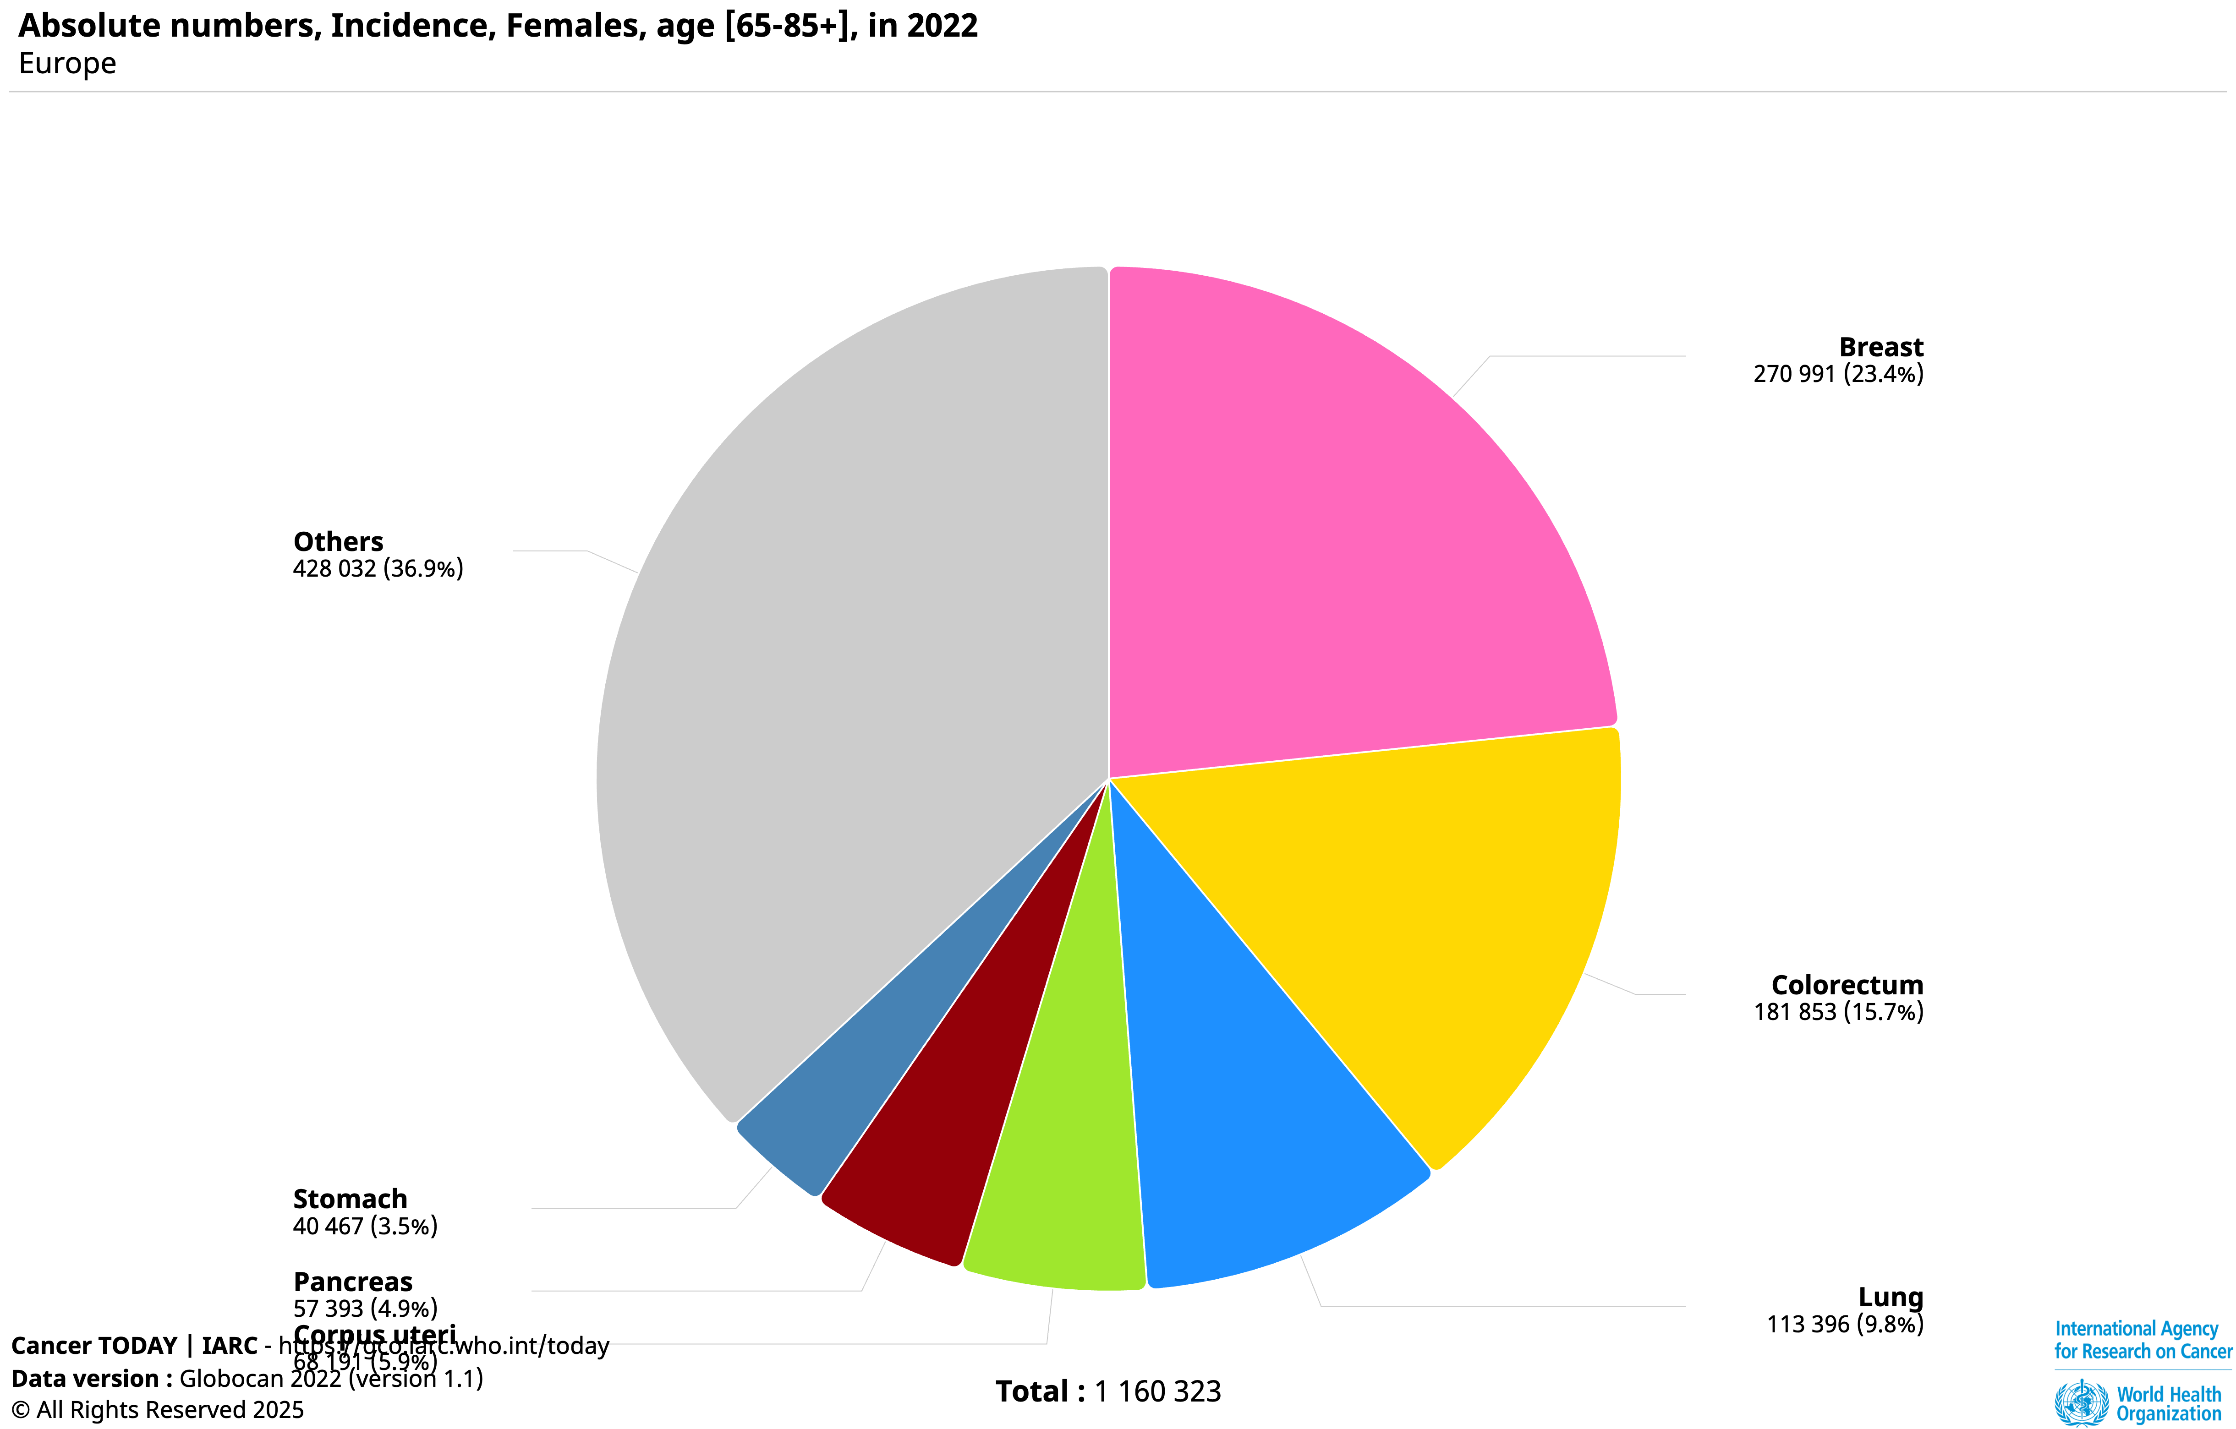
Le cancer chez la personne âgée
Plus de 75 % des cas de cancer chez les hommes et plus de 67 % chez les femmes surviennent après l'âge de 60 ans.
https://gco.iarc.fr/en

Slide 3
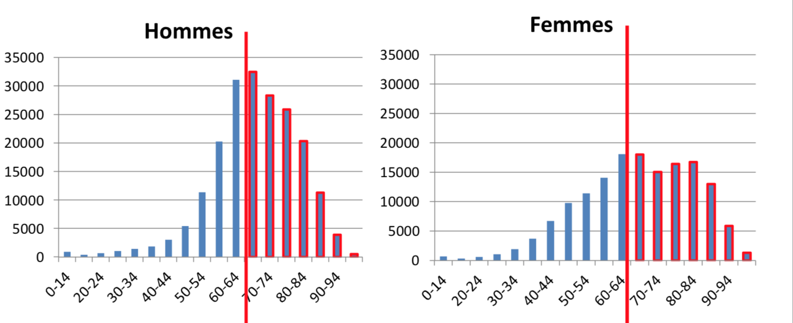
Le cancer est une maladie du grand âge
Incidence du cancer (toute origine confondue) – chiffres 2022
En Belgique, 81% des hommes et 70% des femmes ont plus de 60 ans au moment du diagnostic.
Notes:
x

Slide 4
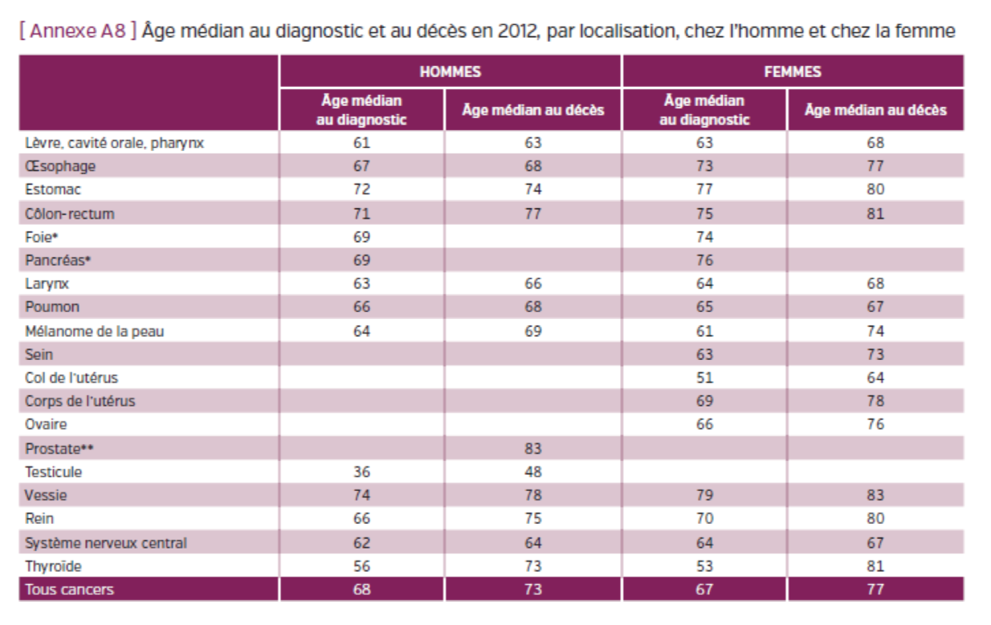
Le cancer est une maladie du grand âge

Slide 5
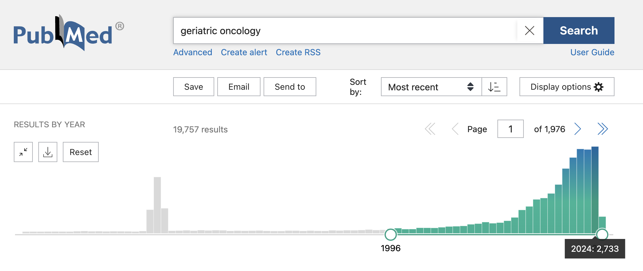
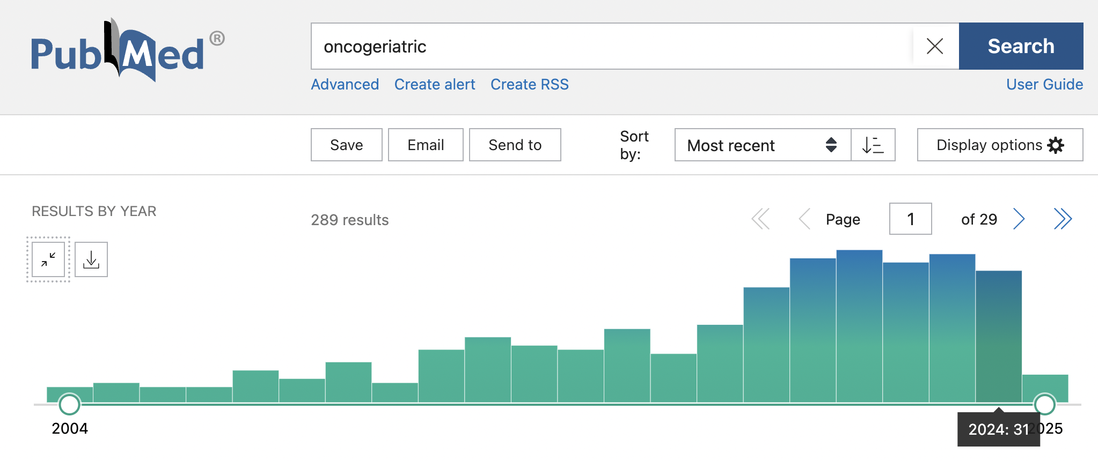
Gériatrie oncologique ou oncogériatrie?
Une question de sémantique? Pas vraiment!

Slide 6
1. Évaluation globale de la personne âgée
La gériatrie permet une évaluation gériatrique approfondie (EGA), qui prend en compte non seulement l’état oncologique, mais aussi la fonctionnalité, la cognition, la nutrition, la polymédication et le soutien social.
Une EGA identifie les fragilités qui peuvent impacter la tolérance au traitement.
2. Meilleure personnalisation du traitement
Les personnes âgées présentent une hétérogénéité importante en termes d’état de santé.
L’évaluation gériatrique aide à distinguer les patients pouvant bénéficier d’un traitement intensif de ceux qui nécessitent une approche adaptée.
Elle permet d’éviter un sous-traitement (par peur des effets secondaires) ou un sur-traitement (lorsque les risques surpassent les bénéfices).
3. Réduction des toxicités et amélioration de la tolérance
Une meilleure évaluation des comorbidités, du statut fonctionnel et de la réserve physiologique permet d’adapter le protocole pour réduire les complications et améliorer la qualité de vie.
Certaines interventions gériatriques (nutrition, rééducation, optimisation médicamenteuse) améliorent la tolérance aux traitements oncologiques.
4. Impact sur la survie et la qualité de vie
Des études montrent que l’intégration de la gériatrie en oncologie améliore la survie globale, réduit les hospitalisations et favorise le maintien de l’autonomie.
L’évaluation permet de mieux anticiper les risques et d’orienter les patients vers des stratégies thérapeutiques optimisées.
5. Recommandations et reconnaissance internationale
De nombreuses sociétés savantes (ESMO, ASCO, SIOG) recommandent une évaluation gériatrique avant de débuter un traitement oncologique chez les patients âgés.
La collaboration entre oncologues et gériatres est de plus en plus considérée comme une bonne pratique clinique.

Slide 7
Plan de la présentation
1. Évaluation globale de la personne âgée
2. Meilleure individualisation du traitement
3. Réduction des toxicités et amélioration de la tolérance
4. Impact sur la survie et la qualité de vie
5. Recommandations et reconnaissance internationale

Slide 8
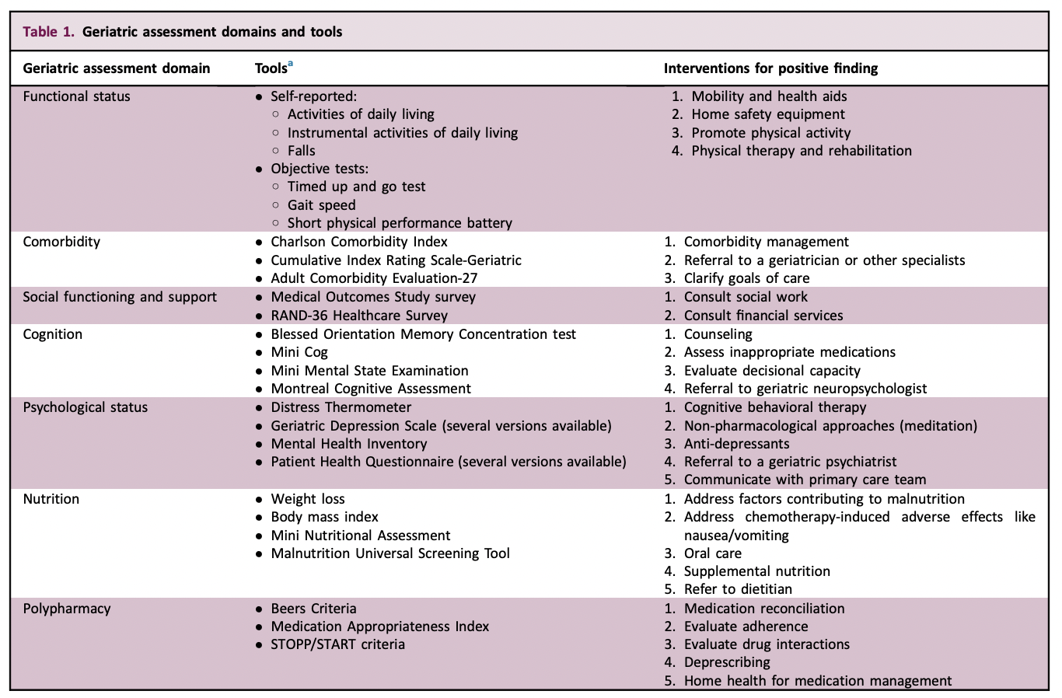
1. Evaluation globale de la personne âgée
Utilisez leur littérature…
Loh KP, et al. Adequate assessment yields appropriate care-the role of geriatric assessment and management in older adults with cancer: a position paper from the ESMO/SIOG Cancer in the Elderly Working Group. ESMO Open. 2024 Aug;9(8):103657.
Notes:
Évaluation globale de la personne âgée
L'évaluation gériatrique complète (EGC) est recommandée pour identifier les vulnérabilités chez les patients âgés atteints de cancer, en tenant compte de la fonctionnalité, de la cognition, de la nutrition, de la polymédication et du soutien social.

Slide 9
2. Meilleure personnalisation du traitement
Utilisez leur littérature… Expliquez leur rôle dans le screening et l’évaluation… Montrez ce qui se fait déjà partour ailleurs sauf chez eux…
1. Population cible : les 70+ (et 65+ quand possible)
2. Evaluation avant le traitement, dès que possible, et avant la
concertation oncologique multidisciplinaire : influence sur le choix du traitement (modalités, type de traitement)
3. Si l’EGA ne peut pas être réalisée chez tous les patients, identifier par un screening de fragilité les patients fragiles les plus susceptibles d’en bénéficier
4. Adapter l’EGA selon les ressources locales et le type d’unités de soins (gériatres experts en oncologie, oncologues experts en gériatrie, ou « other allied health care professionals.
5. Utiliser le Cancer and Aging Research Group (CARG) or le Chemotherapy Risk Assessment Scale for High-Age Patients (CRASH) pour évaluer le risque de toxicité à la chimiothérapie
Loh KP, et al. Adequate assessment yields appropriate care-the role of geriatric assessment and management in older adults with cancer: a position paper from the ESMO/SIOG Cancer in the Elderly Working Group. ESMO Open. 2024 Aug;9(8):103657.

Slide 10
3. Réduction des toxicités et amélioration de la tolérance
CARG Score : https://www.mycarg.org
Sex —> 1 = Male
Age, years —> 2 = ≥72
Cancer type —> 2 = Gastrointestinal or genitourinary
Dosage —> 2 = Standard dose / 0 = Reduced dose
Number of chemotherapy drugs —> 2 = >1 (poly) / 0 = 1 (mono)
Hemoglobin, g/dL —> 3 = <11 g/dL
Creatinine clearance, mL/min —> 0 = ≥34 mL/min
Hearing —> 2 = Fair/poor/totally deaf
Number of falls —> 3 = ≥1
Needs help taking meds —> 1 = Yes
Walking ability —> 2 = Limited
Social activity —> 1 = Decreased due to health
Hemoglobin, g/dL —> 3 = <11 g/dL
Creatinine clearance, mL/min —> 0 = ≥34 mL/min
Hearing —> 0 = Excellent/good
Number of falls —> 0 = None
Needs help taking meds —> 1 = Yes
Walking ability —> 2 = Limited
Social activity —> 1 = Decreased due to health
La Lettre du Cancérologue 2022;31(8):484-8.
Hurria A et al. Predicting chemotherapy toxicity in older adults with cancer: a prospective multicenter study. J Clin Oncol 2011;29(25):3457-65.
Notes:
Score CARG : dérivé d'un échantillon hétérogène de patients âgés de 65 ans et plus (n=500, âge moyen 73 ans), englobant diverses tumeurs solides, tous stades confondus, pour prédire le risque de développer au moins une toxicité de grade 3-5. La population comprenait 29 % de cancers pulmonaires, 27 % de cancers gastro-intestinaux, 17 % de cancers gynécologiques, 11 % de cancers mammaires, 10 % de cancers urologiques et 6 % d’“autres”. 61 % étaient de stade IV.
Ne tient pas compte des caractéristiques spécifiques de la tumeur et de la chimiothérapie, qui peuvent également influencer le risque de toxicité d'un patient. Peut être appliqué à une variété de tumeurs malignes ; une version spécifique au cancer du sein (CARG-BC) est disponible.

Slide 11
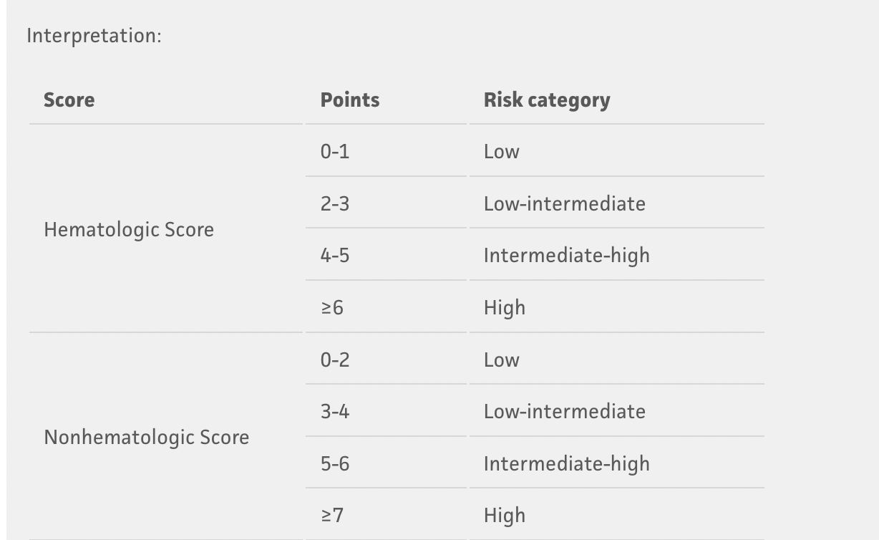
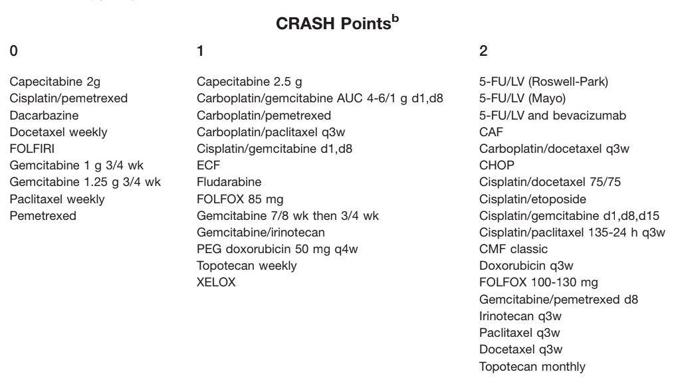
3. Réduction des toxicités et amélioration de la tolérance
CRASH Score :
Chemotherapy risk —> 1 = 1
Diastolic blood pressure, mmHg —> 0 = ≤72 mmHg
Instrumental Activities of Daily Living score (IADL) —> 1 = 10-25
Lactate dehydrogenase, U/L —> 0 = 0-459 U/L
Eastern Cooperative Oncology Group (ECOG) Performance Status —> 2 = 3-4
Mini Mental Health Status —> 2 = <30
Mini Nutritional Assessment —> 2 = <28
Combined score: 8 points Hematologic score: 2 points Nonhematologic score: 7 points
Extermann M et al. Predicting the risk of chemotherapy toxicity in older patients: the chemotherapy risk assessment scale for high-age patients (Crash) score. Cancer. 2012;118(13):3377-3386.
Notes:
Le CRASH (Chemotherapy Risk Assessment Scale for High-Age Patients) est issu d’une étude prospective multicentrique américaine qui incluait 570 patients âgés (âge médian 75 ans, extrêmes : 70-92), atteints d’un cancer tous stades confondus, avant instauration d’une nouvelle ligne de chimiothérapie (1re a 4e ligne). La population comprenait 20 % de cancers pulmonaires,20 % de cancers du sein, 15 % de lymphomes non hodgkiniens, 11 % de cancers colorectaux, 7 % de cancers urologiques et 24 % d’autres types. 55 % étaient de stade IV.

Slide 12
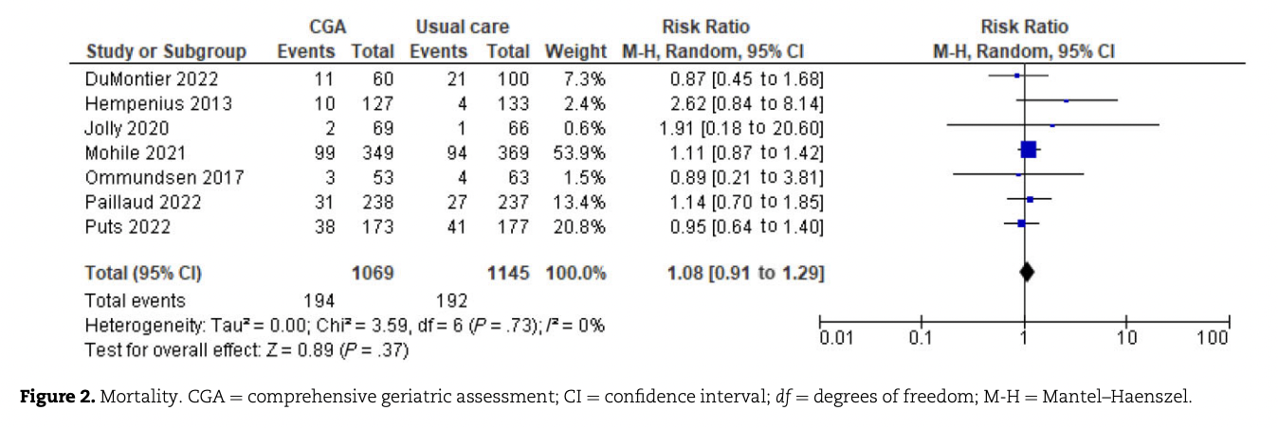
3. Réduction des toxicités et amélioration de la tolérance
Montrez l’évidence, même si parfois, elle est encore faible…
Effet sur la toxicité
RR = 0,78, IC à 95% = 0,70 à 0,86
Effet sur la mortalité
RR = 1,08, IC à 95% = 0,91 à 1,29
Effet sur l’admission
RR = 0,92, IC à 95% = 0,77 à 1,10
Anwar MR, et al. J Natl Cancer Inst. 2023 Dec 6;115(12):1483-1496.
Notes:
Dans cette revue systématique et méta-analyse publiée en 2023, les auteurs ont compilé les données de 17 essais contrôlés randomisés, incluant des patients âgés de 72 à 80 ans. Les résultats ont montré que l'intégration d'une évaluation gériatrique complète était associée à une réduction significative du risque de toxicité liée aux traitements. Cependant, aucune différence notable n'a été observée concernant la mortalité, les hospitalisations, l'arrêt précoce du traitement (RR 0,89, 95%CI 0,67-1,19), la réduction initiale de la dose (RR 0,99, 95%CI 0,99-1,26) et la réduction ultérieure de la dose (RR 0,87, 95%CI 0,70-1,09).
Ces conclusions suggèrent que l'évaluation gériatrique peut optimiser la tolérance aux traitements chez cette population mais qu’il reste encore plusieurs points à élucider quant à son efficacité.

Slide 13
4. Impact sur la survie et la qualité de vie
La survie sans progression, la survie globale… appropriez-vous leur langage!
Effet sur la mortalité
RR = 1,08, IC à 95% = 0,91 à 1,29
Notes:
Plusieurs études ont exploré l'impact de l'évaluation gériatrique sur la survie et la qualité de vie des patients âgés atteints de cancer.
Une étude intitulée "Description de la survie et analyse des facteurs prédictifs chez les patients âgés atteints de cancer" a été menée pour évaluer la survie globale et identifier les facteurs prédictifs de mortalité chez cette population. Les résultats ont montré qu'à 2 ans, la survie globale était de 40 % pour tous types de cancers confondus. Les facteurs prédictifs indépendants de mortalité identifiés incluaient des éléments évalués lors de l'évaluation gériatrique approfondie (EGA), soulignant l'importance de cette approche dans la prise en charge des patients âgés atteints de cancer. dumas.ccsd.cnrs.fr
De plus, une étude publiée dans le Journal of the National Cancer Institute a évalué l'efficacité de l'évaluation gériatrique et de la gestion chez les patients âgés atteints de cancer. Cette méta-analyse a révélé que l'intégration d'une évaluation gériatrique complète était associée à une réduction significative du risque de toxicité liée aux traitements, bien que l'impact sur la survie globale n'ait pas été significatif. Ces résultats suggèrent que l'évaluation gériatrique peut optimiser la tolérance aux traitements chez les patients âgés atteints de cancer. En résumé, bien que des études indiquent que l'évaluation gériatrique peut aider à identifier les facteurs prédictifs de mortalité et améliorer la tolérance aux traitements, l'impact direct sur la survie globale et la qualité de vie nécessite davantage de recherches pour être pleinement élucidé.

Slide 14
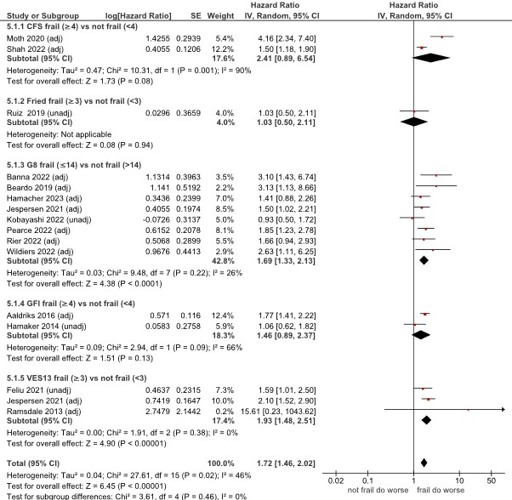
4. Impact sur la survie et la qualité de vie
Effet sur la mortalité
HR = 1.68, 95% CI = 1.41-2.00
Pearce J, et al. J Natl Cancer Inst. 2025; 30:djaf017.
Notes:
En revanche, une méta-analyse publiée dans le Journal of the National Cancer Institute a évalué l'efficacité du dépistage de la fragilité chez les patients âgés cancéreux traités par SACT (Systemic Anti-Cancer Treatment)

Slide 15
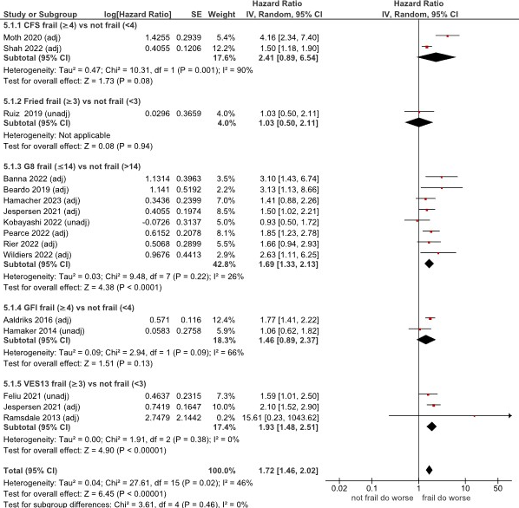
4. Impact sur la survie et la qualité de vie
Apprenez-leur la fragilité et les syndromes gériatriques, encore beaucoup d’oncologues ne savent pas ce que c’est!
Chez les patients traités par thérapies systémiques, la fragilité dépistée par la G8 ou le VES-13 majore le risque de :
Mortalité HR 1,68 - CI95% 1,41-2,00
Toxicité OR 1,83 – CI95% 1,24-2,68
Intolérance au traitement OR 1,68 – CI95% 1,32-2,12
Hospitalisation (G8) OR 1,94 – CI95% 1,32-2,83
Pearce J, et al. J Natl Cancer Inst. 2025; 30:djaf017.
Notes:
Dans une revue systématique portant sur 58 études menées sur différents types de tumeurs (tube digestif, sein, prostate, poumon), dans une population âgée entre 65-80 ans à un stade avancé de la maladie ou dans un contexte palliatif (la plupart d'entre elles avaient un risque de biais faible/modéré), 9 scores d'évaluation de la fragilité ont été comparés. Dans une méta-analyse reprenant 4 scores, seuls la G8 ou le VES-13 étaient associés à la mortalité, à la toxicité et à la tolérance des traitements oncologiques pour les deux scores, et au risque d’hospitalisation pour la G8.

Slide 16
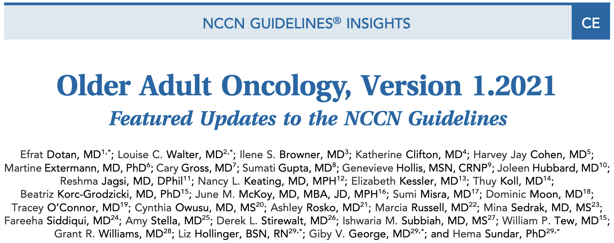
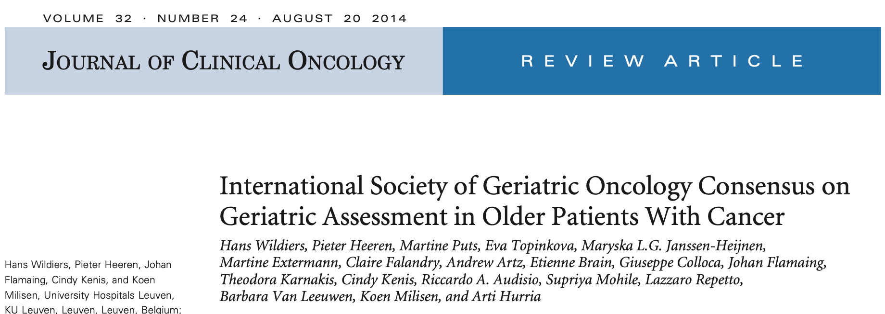
5. Recommandations et reconnaissance internationale
Montrez l’évidence en gériatrie oncologique, même si parfois, elle est encore faible…
Notes:
L'évaluation gériatrique approfondie (CGA) est le meilleur moyen d'évaluer les facteurs de risque chez les patients âgés.
En outre, l'un des principaux objectifs de l'évaluation gériatrique globale est d'identifier les vulnérabilités pouvant faire l'objet d'une action, ce qui permet ensuite d'orienter les interventions ciblées afin d'améliorer les résultats pour les patients.
En outre, l'évaluation gériatrique complète est nettement plus sensible que les autres évaluations conventionnelles des risques. Par exemple, parmi les patients âgés hospitalisés dont le score ECOG-PS ou le score ASA est apparemment normal, l'évaluation CGA identifie des vulnérabilités significatives pouvant donner lieu à une action dans plus de 60% des cas.

Slide 17
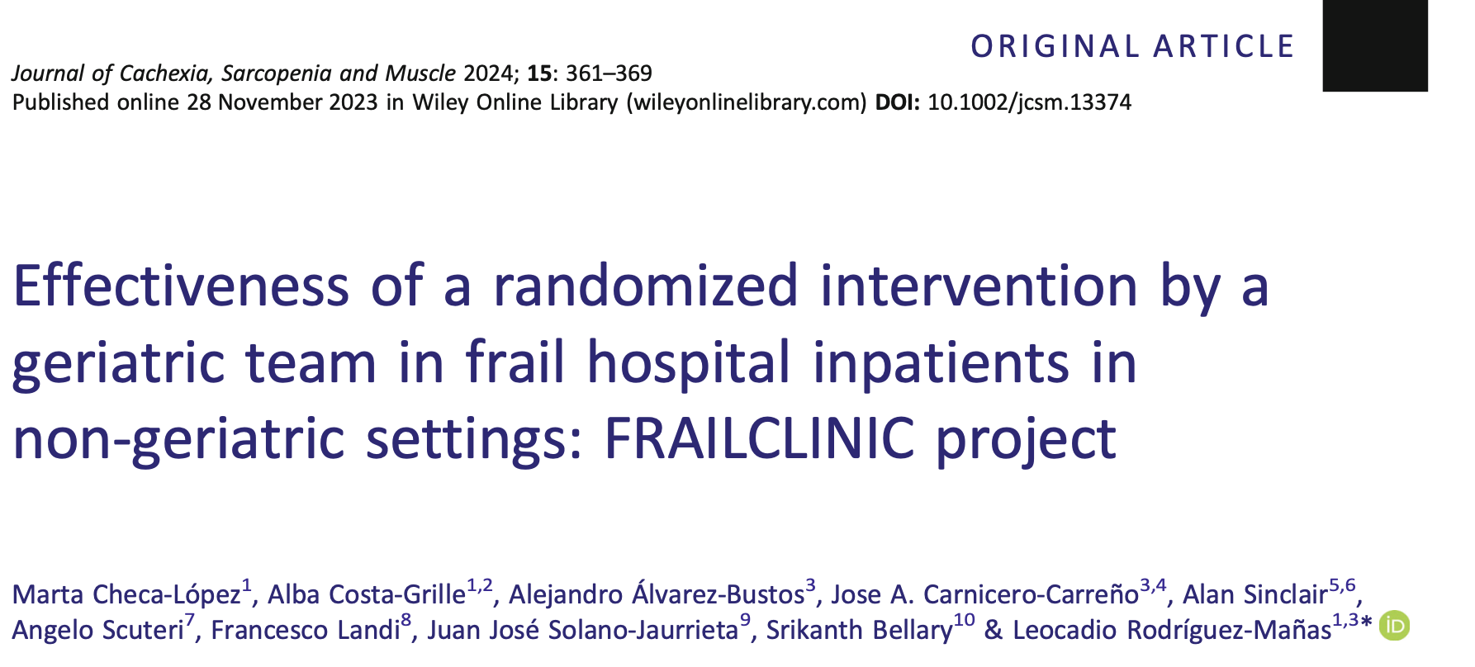
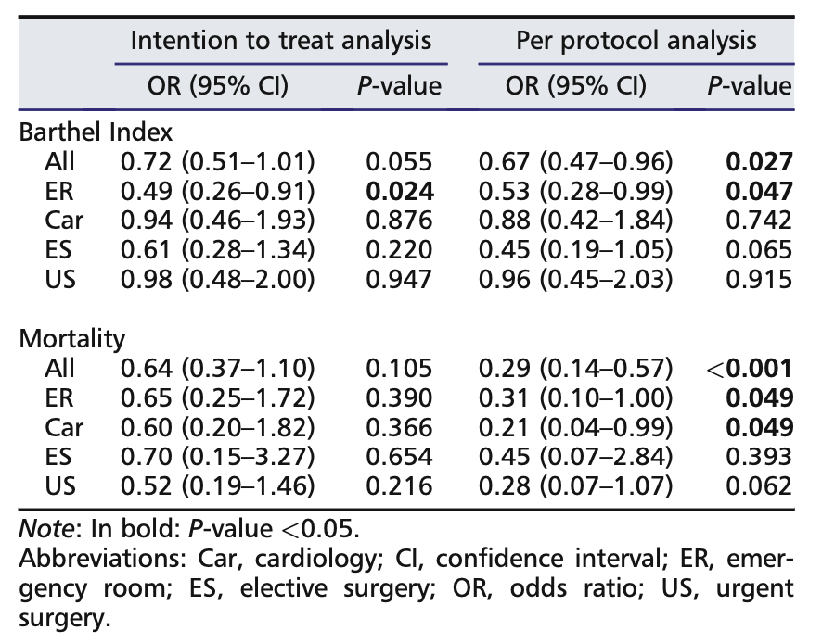
Efficacité d’une EGA
5. Recommandations et reconnaissance internationale
Efficacité de la liaison gériatrique
Older patients are more likely to be alive and in their own homes at follow-up if they received CGA on admission to hospital. We are uncertain whether data show a difference in effect between wards and teams, as this analysis was underpowered. CGA may lead to a small increase in costs, and evidence for cost-effectiveness is of low-certainty due to imprecision and inconsistency among studies. Further research that reports cost estimates that are setting-specific across different sectors of care are required.
Ellis G, et al. Cochrane Database of Syst Rev 2017; 6: CD006211.
Checa-Lopes M, et al. JCSM 2024; 15: 361–369.

Slide 18
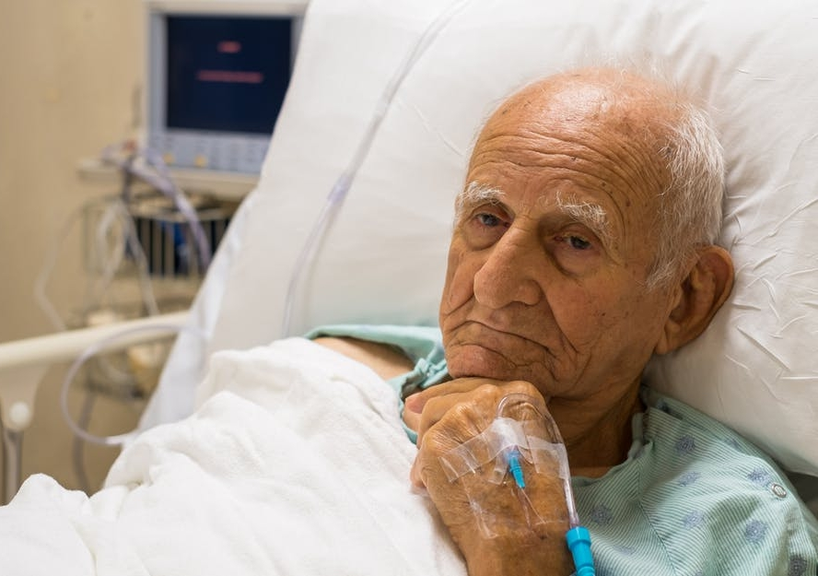
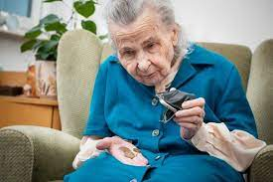
Comment amorcer l’évaluation oncogériatrique?

Slide 19
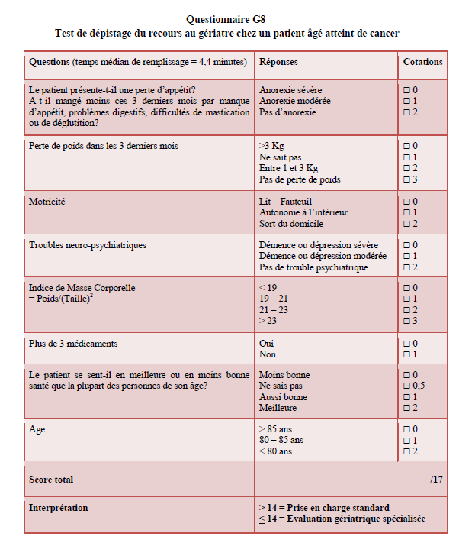
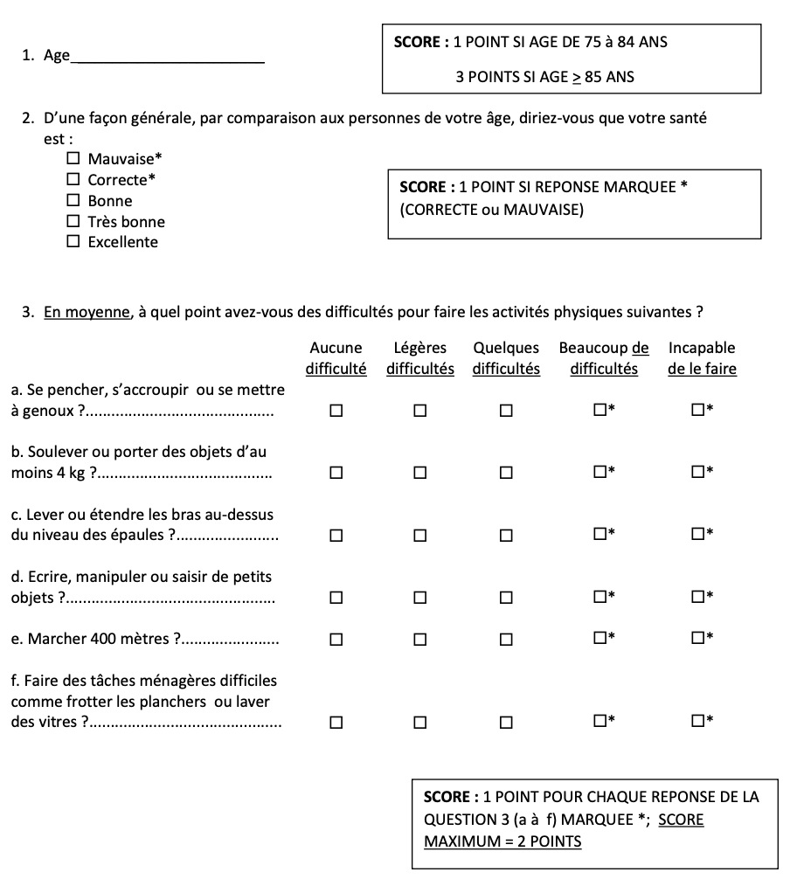
Première étape : dépister la fragilité
Score G8 (Se: 77% Spe: 64%)
Score G8 + VES-13 (Se: 87% Spe: 53%)
Score VES-13 (Se 69%, Sp 74%)
Les sociétés internationales d’oncologie (ASCO) / oncogériatrie (SIOG) recommandent le dépistage de la fragilité chez les patients âgés (65+).
Soubeyran P et al. JCO 2011; 29(15 suppl) : 9001.
Decoster, L. et al. SIOG reco. Ann Oncol 2015;26(2): 288 – 300.
Saliba D, et al. J Am Geriatr Soc 2001;49(12):1691-9.
Notes:
Le statut de performance (ECOG) est largement utilisé pour déterminer la pertinence d'une thérapie systémique anticancéreuse (SACT = chemotherapy, immunotherapy, targeted therapy, hormonal therapy or a combination), mais il présente des limites reconnues chez les patients âgés. Il est de plus en plus recommandé d'évaluer la fragilité et d'en tenir compte dans la prise de décision chez les patients soumis à un traitement anticancéreux systémique.

Slide 20
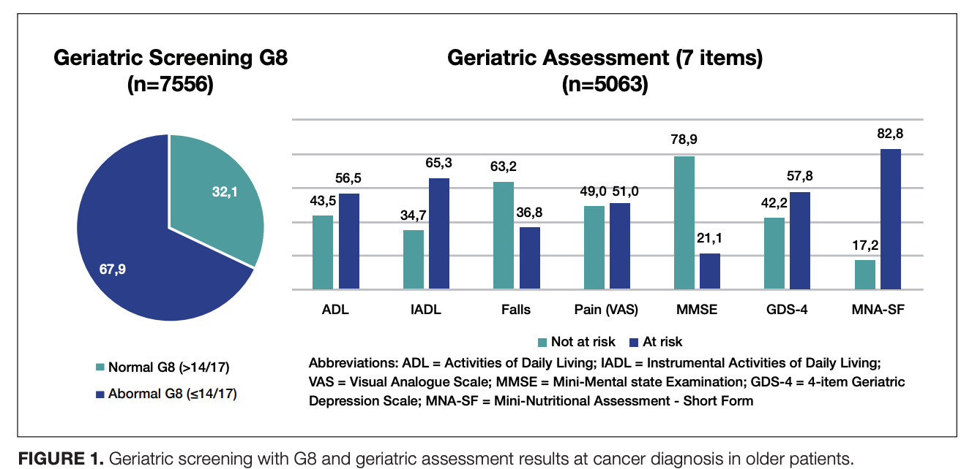
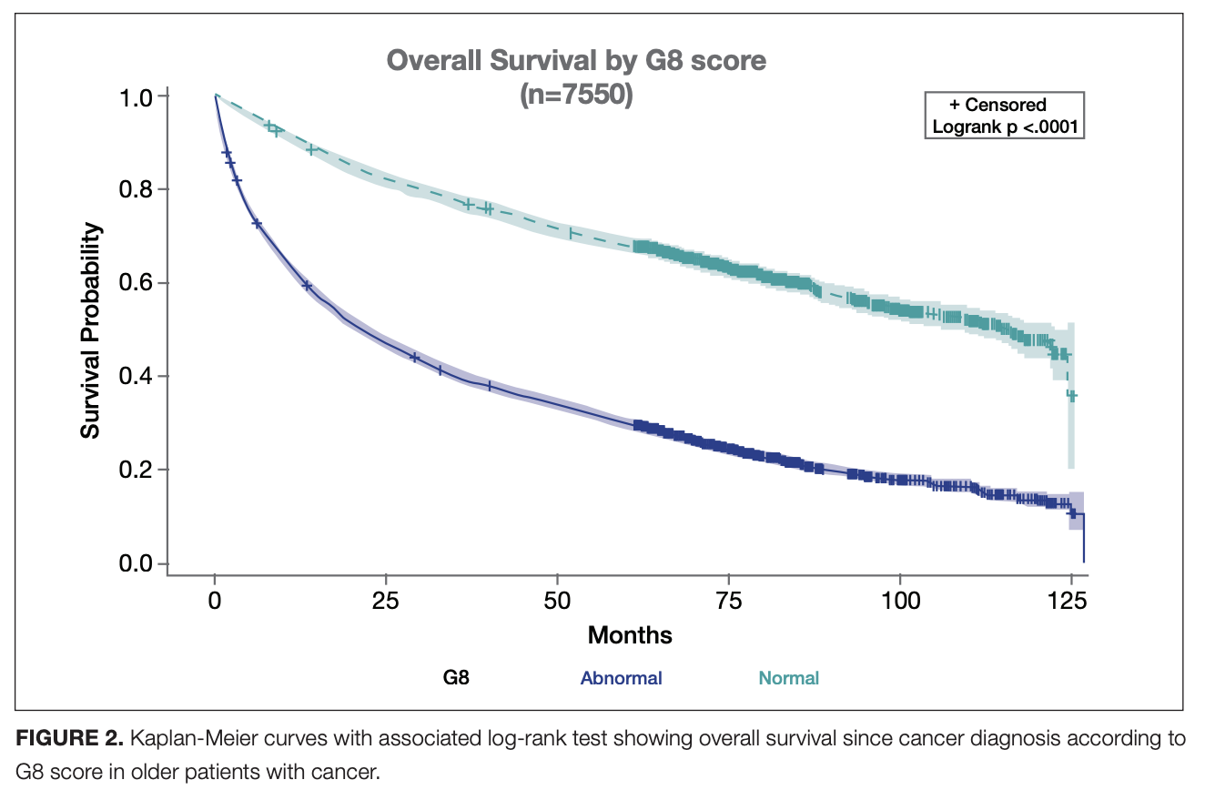
Première étape : dépister la fragilité
Score G8 (Se: 77% Spe: 64%)
Depoorter V, et al. BJMO Oncothesis 2024; 24(8):160-3.
Notes:
Etude belge portant sur 7600 patients : la fragilité selon la G8 prédit la mortalité à 10 ans, mais majore aussi le coût des soins de santé, le recours aux soins primaires, les soins hospitaliers et l’institutionnalisation dans les 3 ans qui suivent le diagnostic. Equipe de Hans Wildiers, Lore Decoster.

Slide 21
Deuxième étape: évaluer les syndromes gériatriques
chez les patients fragiles
L’évaluation gériatrique approfondie (anglais : Comprehensive Geriatric Assessment) est un processus multidimensionnel qui identifie les besoins médicaux, sociaux et fonctionnels, et aboutit à l’élaboration d’un plan de soins intégré / coordonné pour répondre à ces besoins.
Loh KP, et al. ESMO Open. 2024 Aug;9(8):103657.

Slide 22
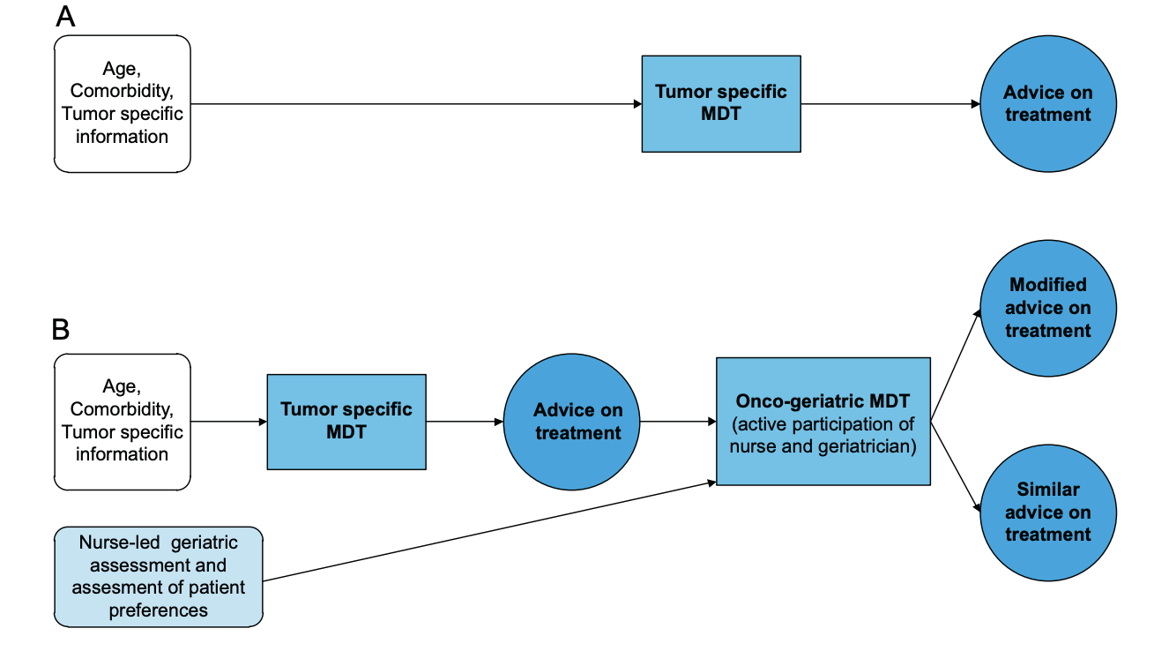
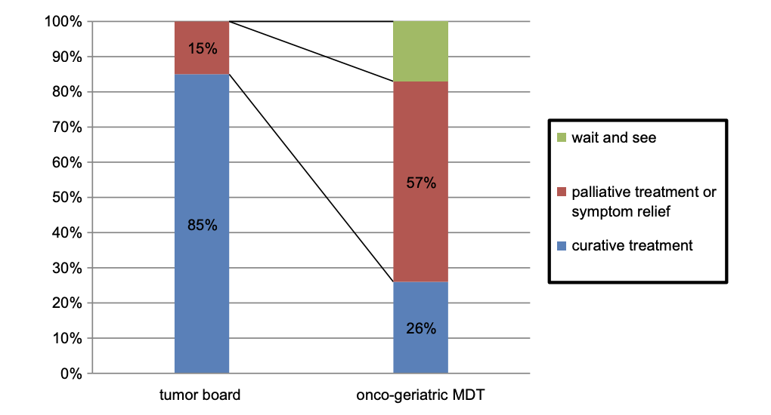
Troisième étape: intégrer le gériatre dans la concertation oncologique multidisciplinaire
Festen S et al. Journal of Geriatric Oncology 2019;10:951–959.

Slide 23
Troisième étape: intégrer le gériatre dans la concertation oncologique multidisciplinaire
1. Existe-t-il une (forte) indication pour le traitement recommandé ? Guidelines onco
2. Quelle serait l'espérance de vie de ce patient sans la maladie actuelle ? Score de Lee
3. Quelle est l'espérance de vie avec la maladie si elle n'est pas traitée ? Charlson, score de Lee
4. Quel est le poids de la maladie en l'absence de traitement ? Expertise
5. Le traitement augmente-t-il l'espérance de vie du patient ? Guidelines onco
6. Le patient présente-t-il des troubles physiques susceptibles d'être résolus par le traitement ? Qualité de vie
7. Quelle est la charge du traitement (admissions et visites à l'hôpital, risque de complications) ? Expertise
8. Quelles sont les autres options thérapeutiques (y compris les traitements palliatifs) ? Expertise
9. Quels sont les objectifs, les préférences et les attentes du patient ? Quelle est l'influence de
le traitement proposé sur ces objectifs ? Expertise
Festen S et al. Journal of Geriatric Oncology 2019;10:951–959.

Slide 24
Cas clinique n° 1
Mr C, 87 ans
Carcinome de vessie de haut grade
pT1 cN0 cMx - 5 REV depuis 2013
HTA – Hchol – HfpEF d’origine ischémique (STEMI, stent IVAm 2007, ACR avec stent CD 2019) et rythmique (FA, SP fermeture de l’auricule 2021) – RGO – IPMT (2021) - cure de hernie inguinale bilat (2014) – appendicectomie (1992) – cure de cataracte bilat (date ?).
Indication de chimiothérapie néo-adjuvante puis de cystectomie selon Bricker
Notes:
Mr C: HTA – Hchol – HfpEF d’origine ischémique (STEMI, stent IVAm 2007, ACR avec stent CD 2019) et rythmique (FA, SP fermeture de l’auricule 2021) – RGO – IPMT (2021) - cure de hernie inguinale bilat (2014) – appendicectomie (1992) – cure de cataracte bilat (date ?).

Slide 25
Cas clinique n° 1
Mr C, 87 ans
Carcinome de vessie de haut grade
pT1 cN0 cMx - 5 REV depuis 2013
Fragilité | CFS : 2/9 G8 : 13/17
Comorbidité | ASA 3 Charlson 3
Polymédication | 5 médic par jour
AVJ AIVJ | 24/24 31/31
Force musculaire Jamar Timed Up and Go test | 40 kg 9,4 sec
Cognition (niv 3) | MMSE 27/30
Humeur | GDS 0/4
Etat nutritionnel | MNA-sf 13/14
Qualité de vie | FACT-BI 86
Notes:
Mr C: HTA – Hchol – HfpEF d’origine ischémique (STEMI, stent IVAm 2007, ACR avec stent CD 2019) et rythmique (FA, SP fermeture de l’auricule 2021) – RGO – IPMT (2021) - cure de hernie inguinale bilat (2014) – appendicectomie (1992) – cure de cataracte bilat (date ?).

Slide 26
Cas clinique n° 2
Mr G, 77 ans
Vessie radique
HTA résistante, HChol, diabète de type 2 IR, HFpEF d’origine ischémique (IVA, Cx, stents CD 2023) et valvulaire (SP TAVI 2023), BAV1 et BBG inter, IRC G4A3, IAMI 1 (SP TEA carrefours fémoraux), embolie pulmonaire 2023, endocardite post-TAVI à Serratia Marcescens (2023), adénocarcinome prostatique traité par radio-hormonothérapie en rémission (2010), extraction de calcul vésical et pose de Pigtail pour hydronéphrose bilatérale sur pyélonéphrite obstructive à Candida (6/2024), cystite radique traitée par caisson hyperbare (été 2024), adénoC pulmonaire pT2aN0M0 (SP lobectomie sup D 2016)
Indication de cystectomie selon Bricker

Slide 27
Cas clinique n° 2
Mr G, 77 ans
Vessie radique
Fragilité | CFS : 2/9 G8 : 4/17
Comorbidité | ASA 4 Charlson 9
Polymédication | 13
AVQ AIVQ | 21/24 22/31
Force musculaire Timed Up and Go test | 22 (>27) 15,0 sec
Cognition | MMSE 28/30
Humeur | GDS 1/4
Etat nutritionnel | MNA 6/14
Qualité de vie | FACT-BI 120

Slide 28
Conclusions
Le patient âgé fragile présentant un cancer représente un défi pour les oncologues, la fragilité augmentant le risque d’évolution péjorative (mortalité,
L’équipe de gériatrie peut assurer (le screening et) l’évaluation gériatrique approfondie
L’objectif de la collaboration oncologie - gériatrie est de sélectionner le bon traitement pour le bon patient, afin de préserver au mieux leur qualité de vie et leur autonomie
Notes:
Défi : ils sont nombreux, les patients n’étant pas toujours en bonne santé, indépendamment de leur âge, ceux-ci risquent d’être exclus des traitements curatifs ou au contraire d’être surtraités, et/ou de développer des intolérances au traitement et une toxicité accrue.
Evaluation : dépistage par l’équipe soignante onco, évaluation après diagnostic, annonce diagnostique et avant le tumor board. Recommandations de prise en charge. Possibilité d’une consultation ambulatoire ou d’un suivi à domicile.
Objectif : maintien à domicile

